Slide 1


Slide 2




เชฟบอล สุชาติ ใจฉ่ำ
[7] บันทึกวิดีโอวันที่ 22/12/63

Slide 3
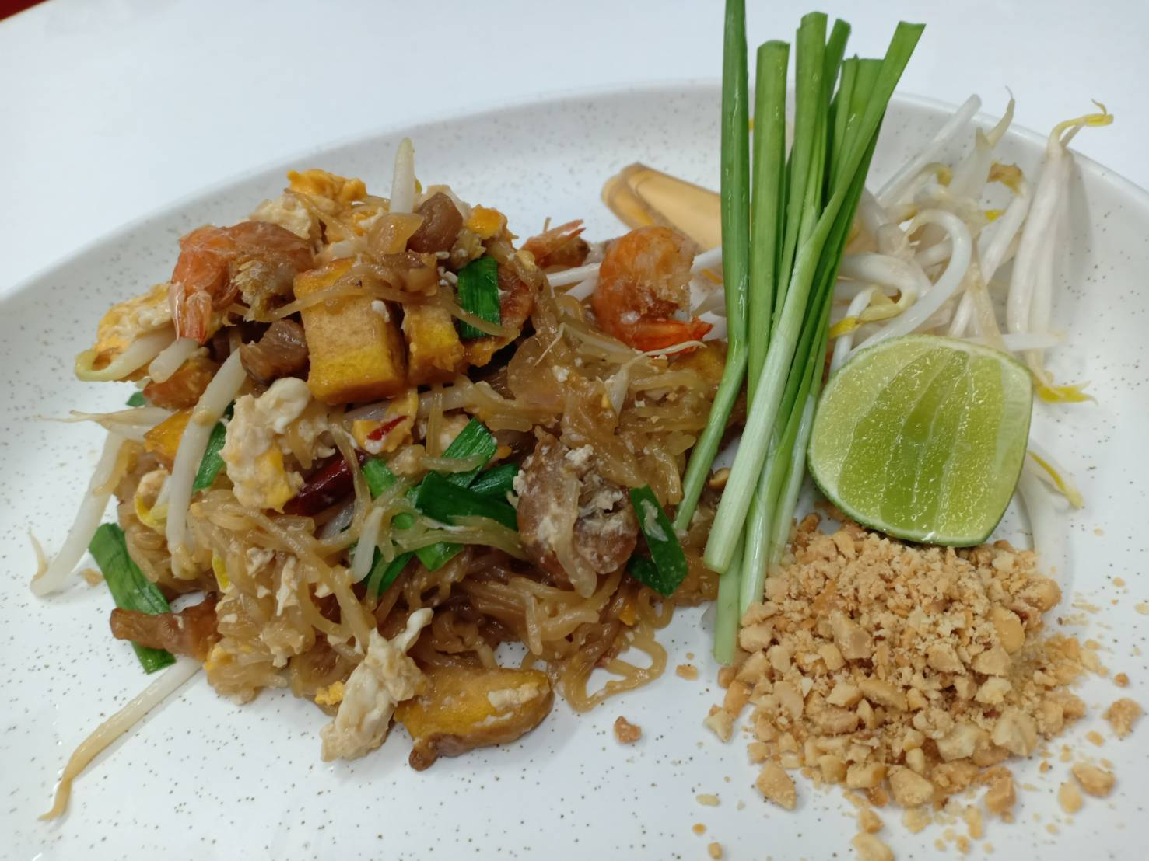
เชฟบอล สุชาติ ใจฉ่ำ

Slide 4
ส่วนประกอบและวัตถุดิบ ผัดไทยวุ้นเส้น + เส้นเล็ก
วัตถุดิบ
กุ้งแห้งอย่างดี 100 กรัม
เต้าหู้เหลือง 2 แผ่น
ไชโป๊หวาน 50 กรัม
ถั่วลิสง 100 กรัม
หอมแดงตามชอบ
พริกแห้งแดงใหญ่ 100 กรัม
ถั่วงอก – ใบกุยช่ายตามชอบ
หัวปลี - มะนาวตามชอบ

Slide 5
ส่วนประกอบและวัตถุดิบ
เครื่องปรุง
น้ำมะขามเปียก 2 ช้อนโต๊ะ
น้ำปลา 2 ช้อนโต๊ะ
น้ำตาลโตนด 2 ช้อนโต๊ะ
น้ำมันหมู

Slide 6
ส่วนประกอบและวัตถุดิบ
อุปกรณ์
กระทะ
ตะหลิว
จาน
มีด
เขียง
ช้อน

Slide 7
วิธีทำ
1. ใส่น้ำมันพืชลงในกระทะ พอน้ำมันร้อนใส่กุ้งสดลงไปผัดให้โดนความร้อนจนกุ้งเริ่มสุก ตักขึ้นใส่จานเตรียมไว้
2. ใส่เต้าหู้ลงไปผัดในกระทะใบเดิมพอให้เหลืองหอม ตามด้วยไชโป๊สับ ผัดพอเข้ากัน ใส่น้ำซอสผัดไทยที่เตรียมไว้ลงไปผัดให้เข้ากันจนเริ่มเดือด
3. ใส่เส้นก๋วยเตี๋ยวที่แช่น้ำแล้วลงไปผัดให้เข้ากันเบา ๆ แล้วใช้ตะหลิวเขี่ยเส้นไปไว้ข้างกระทะ
4. ตอกไข่ไก่ลงไป ยีให้พอแตก รอจนไข่เริ่มสุกแล้วนำส่วนผสมเส้นมาผัดให้เข้ากัน ตามด้วยกุ้งที่เตรียมไว้ตักใส่จาน เสิร์ฟพร้อมผัดสด ถั่วลิสงคั่วบด พริกป่น และมะนาว

Slide 8
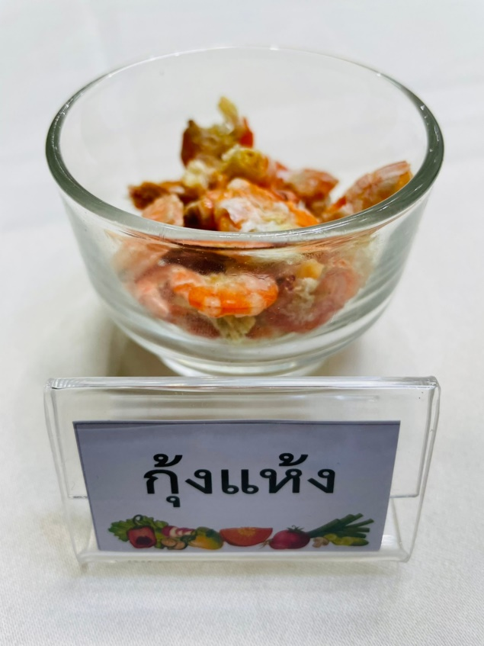
ส่วนประกอบและวัตถุดิบ ผัดไทยวุ้นเส้น,เส้นเล็ก
MENU

Slide 9
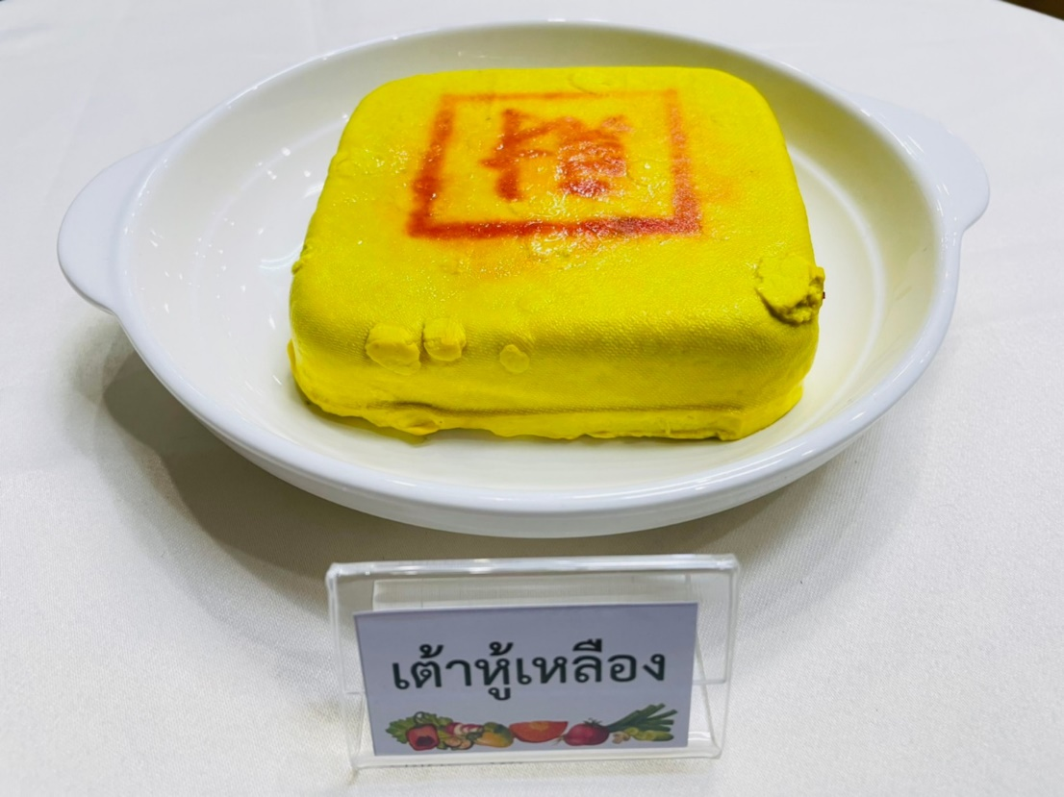
ส่วนประกอบและวัตถุดิบ ผัดไทยวุ้นเส้น,เส้นเล็ก
MENU

Slide 10
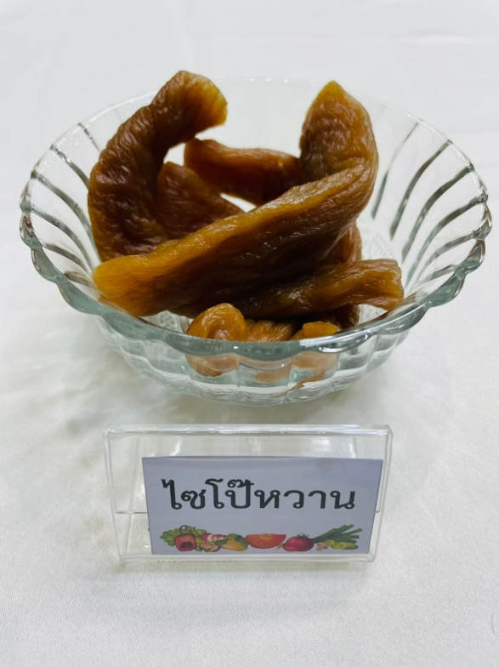
ส่วนประกอบและวัตถุดิบ ผัดไทยวุ้นเส้น,เส้นเล็ก
MENU

Slide 11
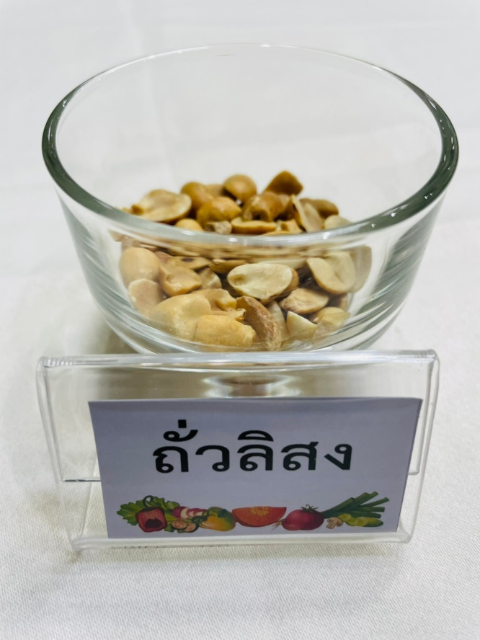
ส่วนประกอบและวัตถุดิบ ผัดไทยวุ้นเส้น,เส้นเล็ก
MENU

Slide 12
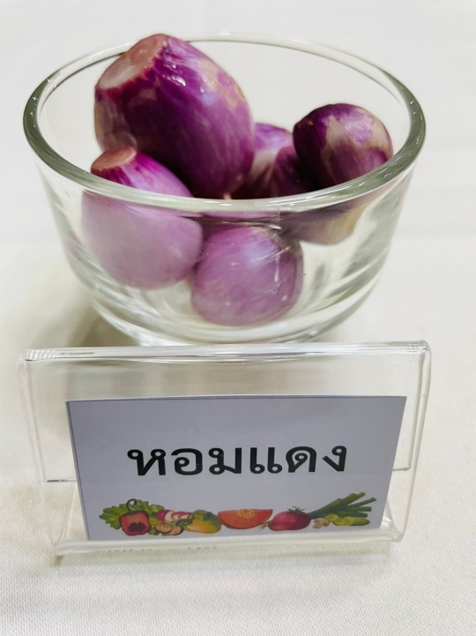
ส่วนประกอบและวัตถุดิบ ผัดไทยวุ้นเส้น,เส้นเล็ก
MENU

Slide 13
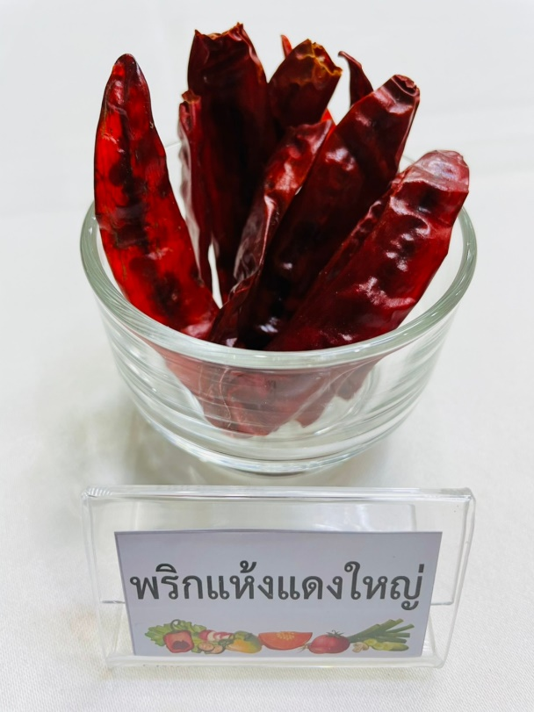
ส่วนประกอบและวัตถุดิบ ผัดไทยวุ้นเส้น,เส้นเล็ก
MENU

Slide 14
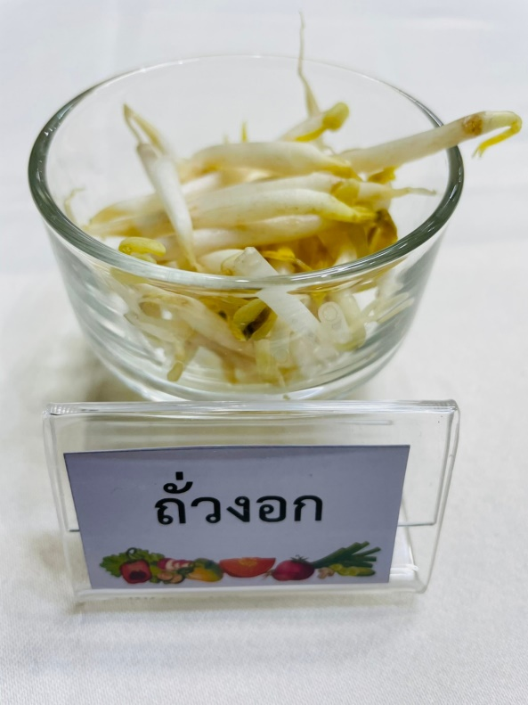
ส่วนประกอบและวัตถุดิบ ผัดไทยวุ้นเส้น,เส้นเล็ก
MENU

Slide 15
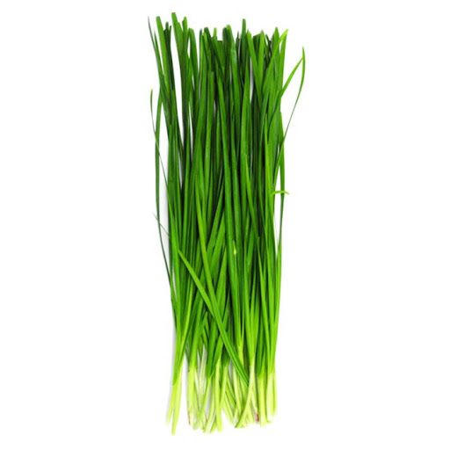
ส่วนประกอบและวัตถุดิบ ผัดไทยวุ้นเส้น,เส้นเล็ก
MENU

Slide 16
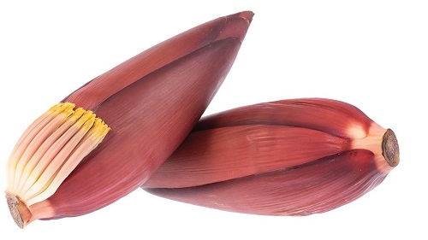
ส่วนประกอบและวัตถุดิบ ผัดไทยวุ้นเส้น,เส้นเล็ก
MENU

Slide 17
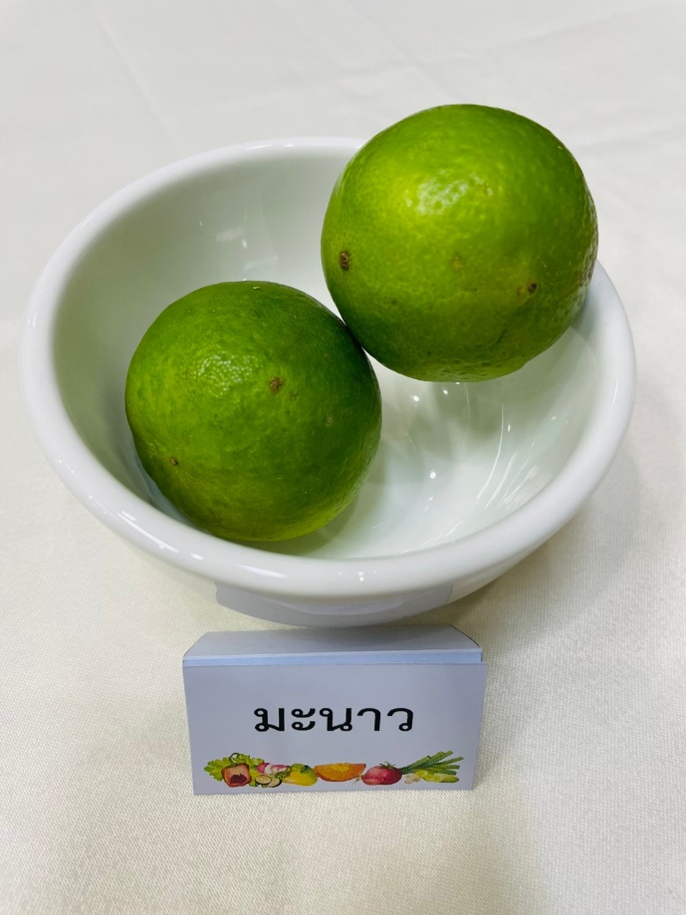
ส่วนประกอบและวัตถุดิบ ผัดไทยวุ้นเส้น,เส้นเล็ก
MENU

Slide 18
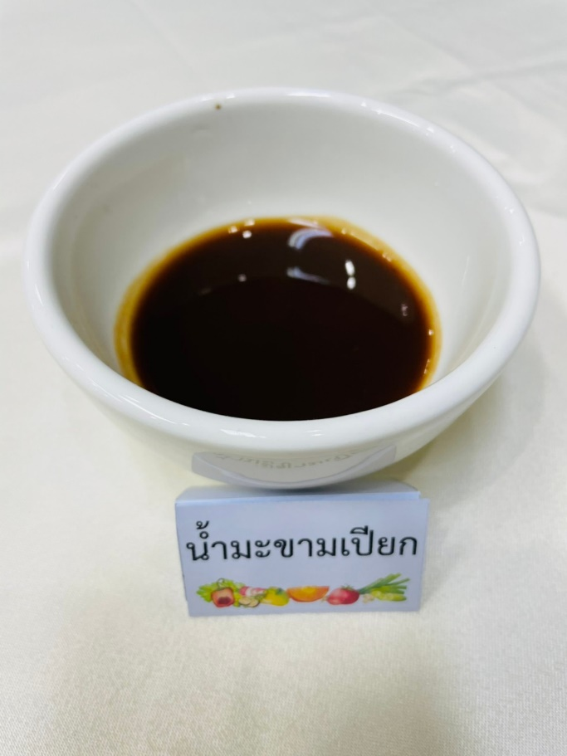
ส่วนประกอบและวัตถุดิบ ผัดไทยวุ้นเส้น,เส้นเล็ก
MENU

Slide 19
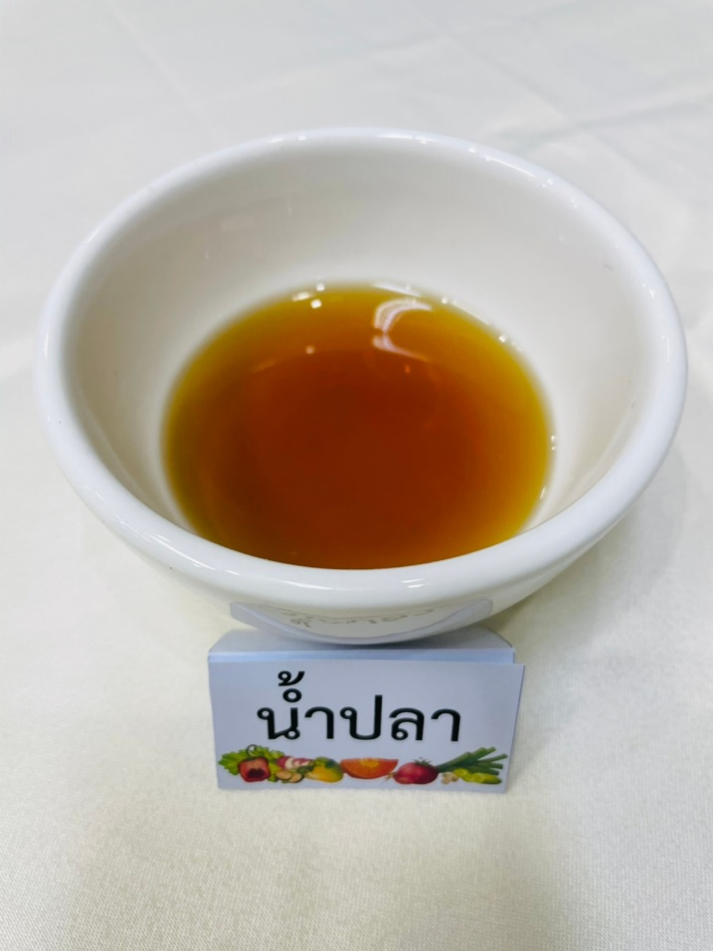
ส่วนประกอบและวัตถุดิบ ผัดไทยวุ้นเส้น,เส้นเล็ก
MENU

Slide 20
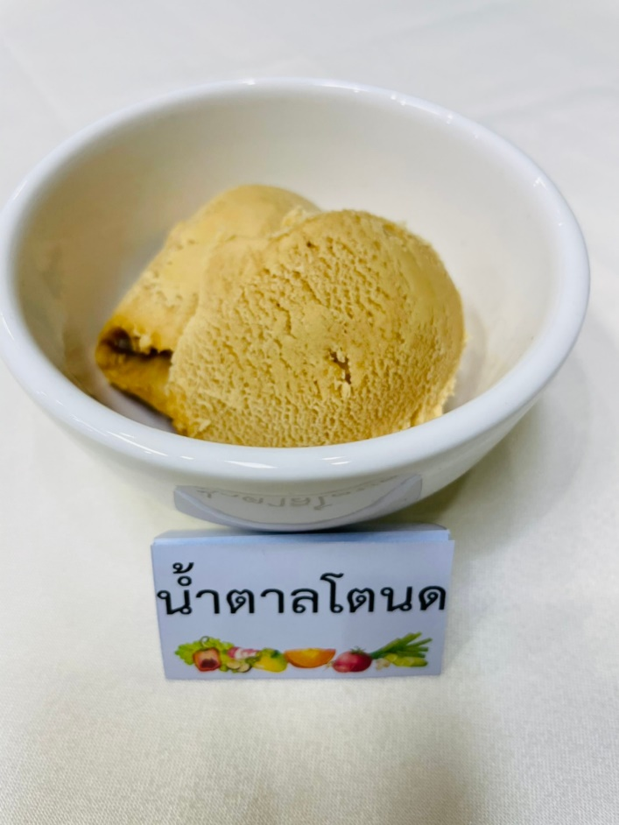
ส่วนประกอบและวัตถุดิบ ผัดไทยวุ้นเส้น,เส้นเล็ก
MENU

Slide 21
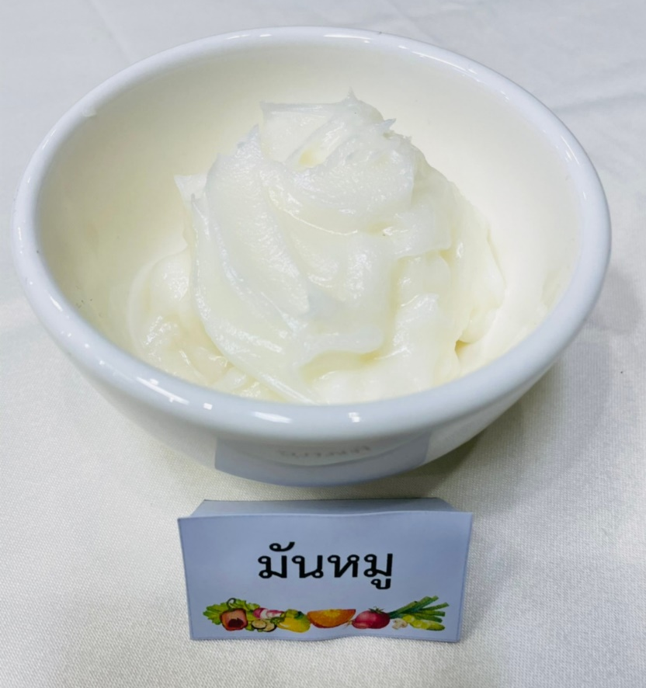
ส่วนประกอบและวัตถุดิบ ผัดไทยวุ้นเส้น,เส้นเล็ก
MENU

Slide 22
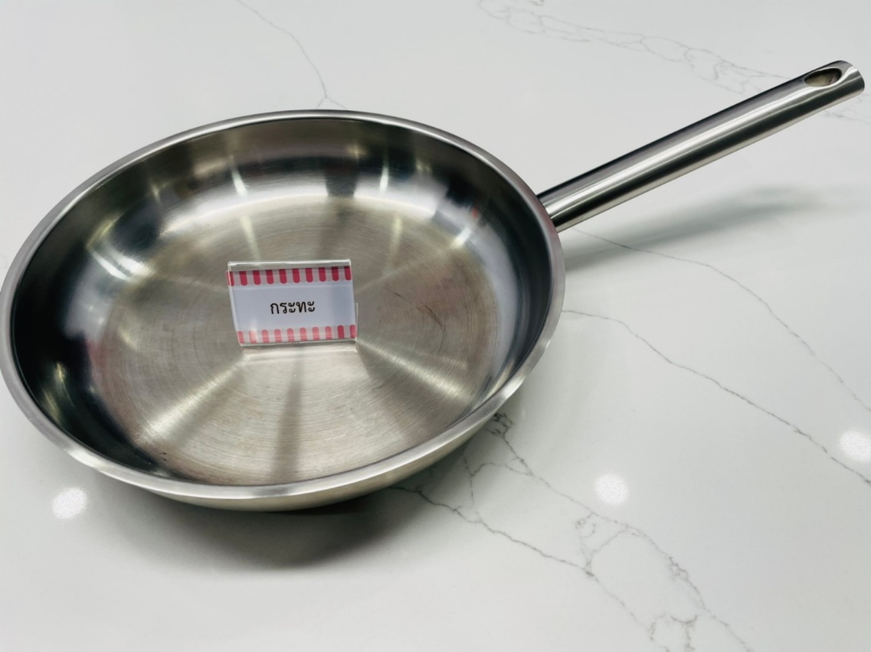
อุปกรณ์
MENU

Slide 23

อุปกรณ์
MENU

Slide 24
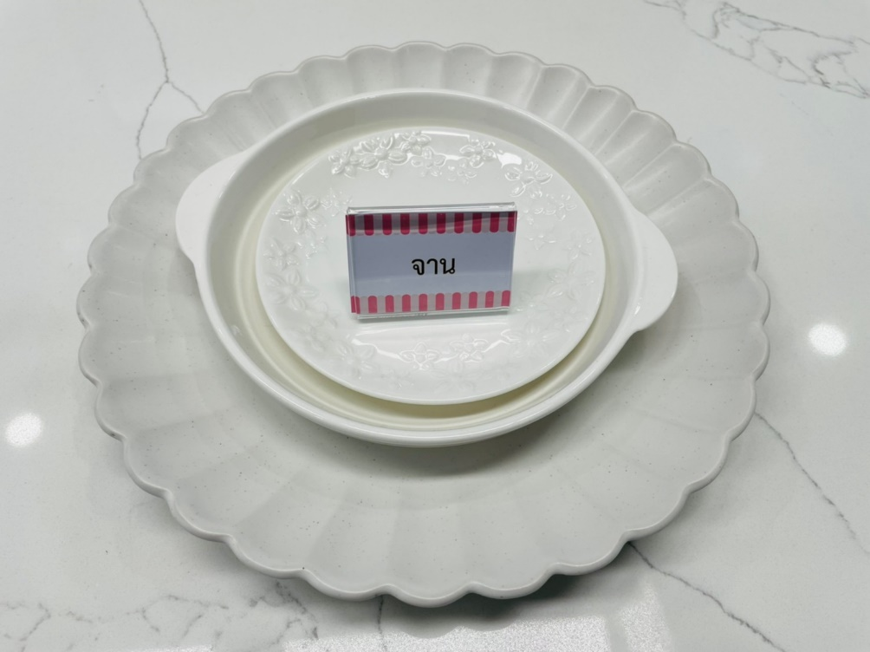
อุปกรณ์
MENU

Slide 25

อุปกรณ์
MENU

Slide 26

อุปกรณ์
MENU

Slide 27

อุปกรณ์
MENU

